Slide 1
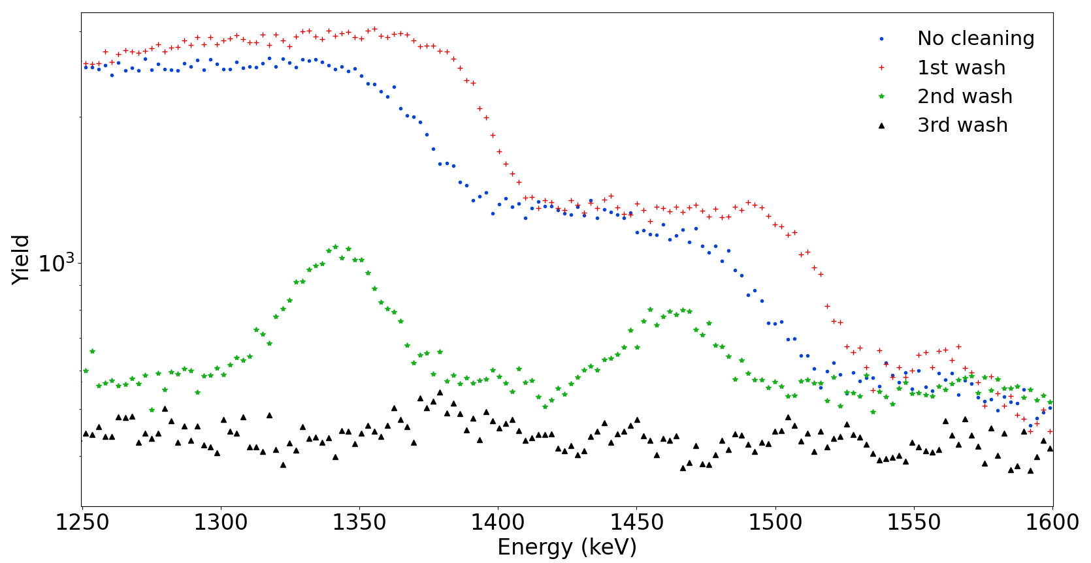
100

Slide 2
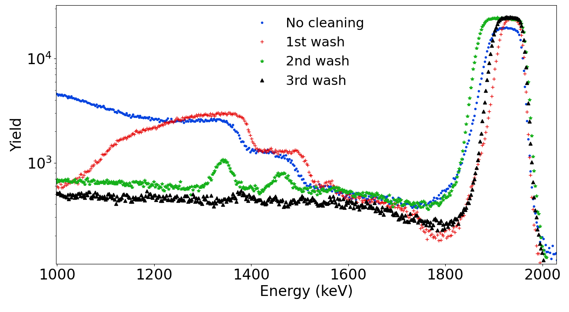
~ 25000
Cl
Pb
C
O
…

